Slide 1
Организация воспитательного процесса в общеобразовательном учреждении в современных условиях: особенности, содержание, формы

Slide 2
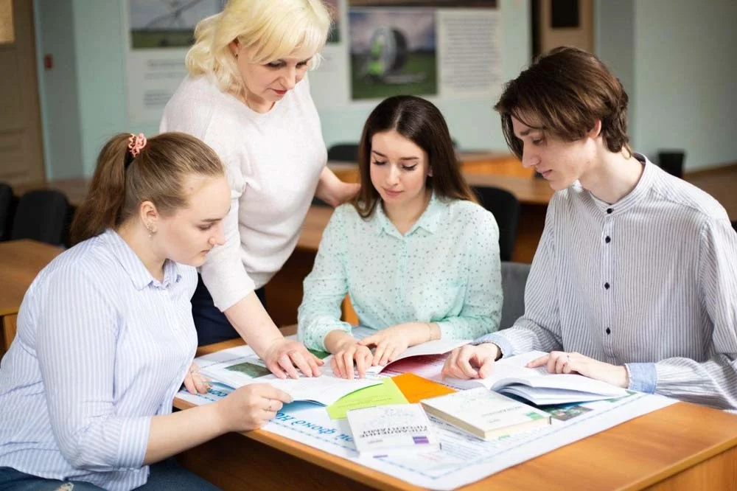
«Воспитание, созданное самим народом и основанное на народных началах, имеет ту воспитательную силу, которой нет в самых лучших системах, основанных на аб­страктных идеях или заимствованных у другого народа» К. Д. Ушинский

Slide 3

Цель воспитания
Наиболее полное культуроемкое
развитие человека,
способного к духовно­му и
физическому саморазвитию,
самосовершенствованию и
са­мореализации.

Slide 4
Выделяется веду­щий тип деятельности в каждом конкретном возрасте воспитанни­ка:
игровая деятельность в дошкольном возрасте;
учебная — в млад­шем школьном;
личностное общение — в подростковом;
учебно-профессиональная — в старшем школьном возрасте.

Slide 5
Методика воспитательной ра­боты
раздел теории воспита­ния, исследующий особенности организации воспитательного процесса в различных образова­тельно-воспитательных учрежде­ниях, детских объединениях и организациях, разрабатывающий ре­комендации по созданию системы воспитательной работы в об­разовательном или воспитательном учреждении и повышению ее эффективности, использованию тех или иных методик или тех­нологий в воспитательном процессе.

Slide 6

Методы воспитания
Способы взаимосвязанной деятельности воспитателей и воспитанников, направленной на решение задач воспитания.

Slide 7
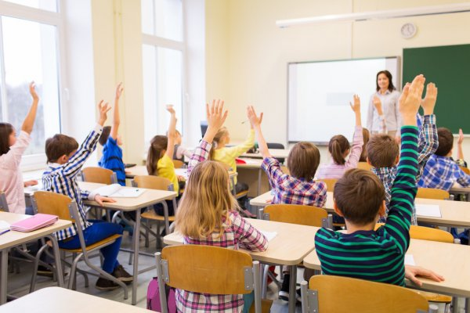
Форма воспитательной работы
Доступный внешнему восприятию образ взаимодействия детей с педагогом, сложившийся благодаря системе используемых средств, выстраиваемых в определенном логическом обеспечении метода работы с детьми.

Slide 8

Типы форм воспитательной работы
Линейка
Спектакль — представление
Концерт
Просмотр кино-, видео - , телефильма, спектакля
Представление-соревнование
Лекция
Фронтальная беседа
Диспут
Дискуссия
Защита проектов

Slide 9

Типы форм воспитательной работы
Ярмарка
Представление в кругу
Танцевальная программа
Ситуационно-ролевая игра
Продуктивная (инновационная) игра

Slide 10

Типы форм воспитательной работы
Игра-путешествие
Экскурсия
Экспедиция
Поход
Парад

Slide 11
Педагогические технологии
Сложные системы приёмов и методик, объединенных приоритетными общеобразовательными целями, концептуально взаимосвязанными между собой задачами и содержанием, формами и методами организации учебно-воспитательного процесса, где каждая позиция накладывает отпечаток на все другие, что и создает в итоге определенную совокупность условий для развития учащихся.

Slide 12
Технологии
Технология организации и проведения группового воспитательного дела
Педагогика сотрудничества
Гуманно – личностная технология Ш. А.Амоношвили
Технология коллективного творческого воспитания
И. П. Иванова
Технология гуманного коллективного воспитания В. А.Сухомлинского

